Slide 1
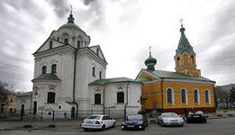
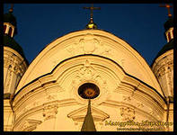
Українське бароко або Козацьке бароко — назва архітектурного стилю, що був поширений в українських землях Війська Запорозького у XVII—XVIII ст. Виник унаслідок поєднання місцевих архітектурних традицій та європейського бароко.

Slide 2
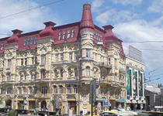
Період другої половини 17 — 18 століття називають епохою староукраїнської культури, тобто тієї, що передувала новій, створеній за останні два століття. Мистецтво тієї доби розвивається в стилі бароко, котрий проникає в усі культурні сфери і набуває свого розквіту у 18 столітті як відоме всьому світові «українське бароко».
Новий стиль виявляється у житловій, громадській, культовій забудовах, яким притаманне органічне поєднання рис професійної та народної архітектури. Споруди приваблюють своїми пишними формами, складними конструкціями, відзначаються багатством декору. Результатом розвитку власне української традиції стають хрещаті в плані храми, тобто такі будівлі, що в плані являли собою хрест, між кінцями якого вбудовувалися квадратні виступи. Такі хрещаті в плані церкви народилися з дерев'яної архітектури, принципи якої були стилістично близькими західному бароко.

Slide 3
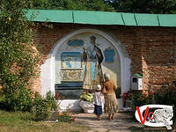
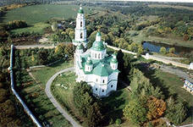
Яскравим представником козацького бароко є Мгарський монастир

Slide 4
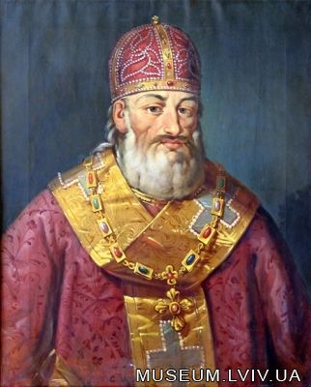
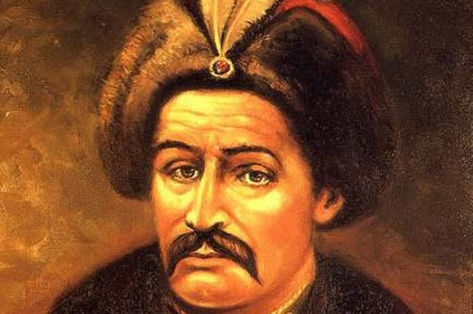
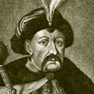
Фундатори українського бароко
Петро Могила
Іван Мазепа
Богдан Хмельницький

Slide 5
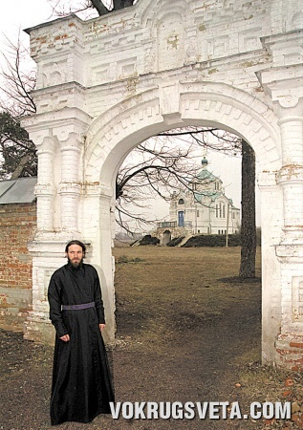
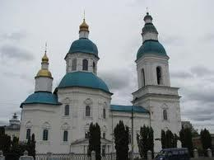
Висновок:
Період, що був після ренесансу, названий бароко, довго сприймався як відхилення від канонізованих норм естетики попередньої епохи, мав на собі тавро чогось химерного, негармонійного. Дух епохи бароко в Україні стверджували великі національні зрушення, козацькі звитяги, повстання проти поневолювачів, боротьба проти національного та релігійного утиску.

Slide 6
